Slide 1


Nacimientos en Chile entre 2020 y 2023
Proyecto final integrador · Fase 4 · Grupo 2
Integrantes: Cristian Hurtado, Jorge Altamirano, Renzo Vilchez y Luis Paredes
OCTUBRE 2026
Notes:
Presentar a Cristian, Jorge, Renzo y Luis. Cada fila representa un nacido vivo registrado. El proyecto responde tres preguntas descriptivas definidas en F1. Fuente: DEIS/MINSAL.

Slide 2

Los registros de nacidos vivos permiten describir diferencias territoriales y temporales relevantes para comprender la natalidad en Chile.
Sin embargo, las cantidades absolutas no permiten comparar directamente regiones de distinto tamaño ni meses de distinta duración.
Por ello, el proyecto analizará la proporción regional de nacimientos de madres menores de 20 años, el promedio diario de nacimientos por mes y la talla promedio al nacer por región.
Notes:
Explicar la continuidad entre fases. El notebook F4 verifica las 735.611 filas, las 16 regiones, los 48 pares año-mes y la huella del archivo original.

Slide 3
Del dato original al resultado
F1 definió tres preguntas e indicadores.
F2 preparó 735.611 registros y eligió la mediana regional para 597 tallas faltantes.
F3 separó lectura, cálculo y medición.
F4 presenta tablas, figuras y límites del análisis.
Notes:
Explicar la continuidad entre fases. El notebook F4 verifica las 735.611 filas, las 16 regiones, los 48 pares año-mes y la huella del archivo original.

Slide 4
1. ¿Qué regiones de residencia materna presentan mayor y menor porcentaje de nacidos vivos de madres menores de 20 años durante 2020–2023?
2. ¿Qué meses del calendario presentan mayor y menor promedio diario de nacimientos durante 2020–2023, considerando todas las edades maternas?
3. ¿Qué regiones de residencia materna presentan mayor y menor talla promedio de los recién nacidos durante 2020–2023, considerando todas las edades maternas?
Notes:
Explicar la continuidad entre fases. El notebook F4 verifica las 735.611 filas, las 16 regiones, los 48 pares año-mes y la huella del archivo original.

Slide 5
Pregunta | Denominador o medida | Denominador y alcance
Maternidad adolescente | NV de los grupos “menores de 15 años” y “15 a 19 años”, multiplicados por 100 | Todos los NV de la misma región durante 2020–2023
Promedio diario mensual | NV de cada mes calendario sumados en los cuatro años | Días de ese mes en los cuatro años: febrero 113, meses de 30 días 120 y meses de 31 días 124
Talla media regional | Suma de tallas válidas, en centímetros, de cada región | Número de tallas válidas de esa región; comparar con los escenarios de imputación en F2
Notes:
Explicar la continuidad entre fases. El notebook F4 verifica las 735.611 filas, las 16 regiones, los 48 pares año-mes y la huella del archivo original.

Slide 6
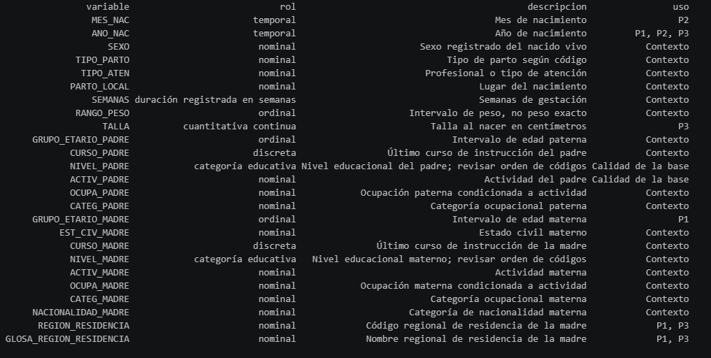
Notes:
Explicar la continuidad entre fases. El notebook F4 verifica las 735.611 filas, las 16 regiones, los 48 pares año-mes y la huella del archivo original.

Slide 7
1. La definición de nacido vivo como unidad de observación permite delimitar correctamente el proyecto: sus indicadores no representan el número de madres distintas ni todos los embarazos adolescentes.
2. El uso de denominadores regionales y días calendario hace que las comparaciones respondan a las preguntas planteadas, sin depender únicamente del tamaño regional o de la duración del mes.
3. La presencia de faltantes de talla requiere comparar tratamientos y documentar su efecto; una proporción pequeña de nulos no determina por sí sola que deban imputarse o descartarse.
4. La documentación de la fuente, las versiones y las rutas establece condiciones verificables para reproducir el proyecto. La reproducción por otro integrante todavía debe demostrarse.
Notes:
Explicar la continuidad entre fases. El notebook F4 verifica las 735.611 filas, las 16 regiones, los 48 pares año-mes y la huella del archivo original.

Slide 8
F2: Preparación y análisis preliminar de calidad
El dataset proviene del portal Datos Abiertos del DEIS/MINSAL:
https://deis.minsal.cl/#datosabiertos
25 Columnas/variables
735612 Filas/cabecera + nacidos(735611)

Slide 9
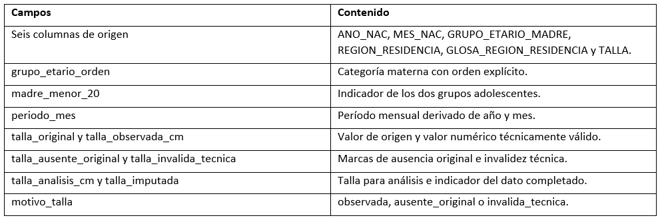
Campos Seleccionados

Slide 10
Registros Nulos
1. TALLA contiene 597 registros nulos (0.0812 %), donde se uso mediana regional para sustituir estos valores
.2. Mayor porcentaje regional: De Aisén del Gral. C. Ibáñez del Campo, 0.3951 % (16 registros de 4050).
3. Menor porcentaje regional: De Arica y Parinacota, 0.0450 % (5 registros de 11107).

Slide 11
F3: Desarrollo del Proyecto
Scripts y Complejidad Algorítmica
Transición desde la Preparación de Datos (F2) hacia el diseño de algoritmos, evaluando eficiencia computacional y preparando variables para modelado.

Slide 12
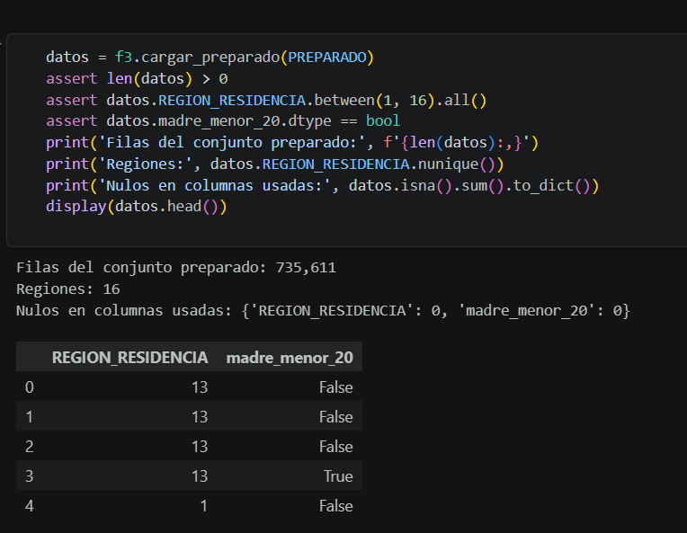
Enfoque Estructurado vs Recursivo
Decisiones de Diseño Algorítmico
Procesamiento Tabular: Uso de la programación estructurada para procesar de forma segura los 735.611 registros de nacimientos.
Metadatos: Reutilización de la función recursiva (‘aplanar()’) para explorar diccionarios de resultados (JSON) de profundidad variable.
Notes:
Explicar la continuidad entre fases. El notebook F4 verifica las 735.611 filas, las 16 regiones, los 48 pares año-mes y la huella del archivo original.

Slide 13
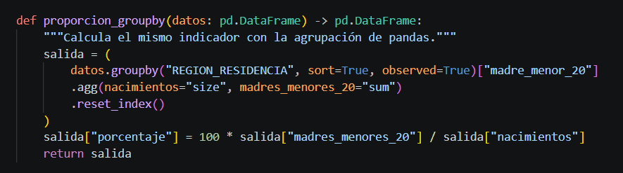
Medición de Complejidad y Optimización
Eficiencia Temporal y Espacial
Tiempo (Indicador Regional): Bucle Python (0,144 s) vs Pandas groupby (0,010 s) – 14 veces más rápido.
Espacio (Carga de Datos): Lectura completa de 25 columnas (408,08 MB) vs Lectura selectiva de 6 columnas (127,30 MB) – 68% de ahorro en RAM profunda.
Notes:
Explicar la continuidad entre fases. El notebook F4 verifica las 735.611 filas, las 16 regiones, los 48 pares año-mes y la huella del archivo original.

Slide 14
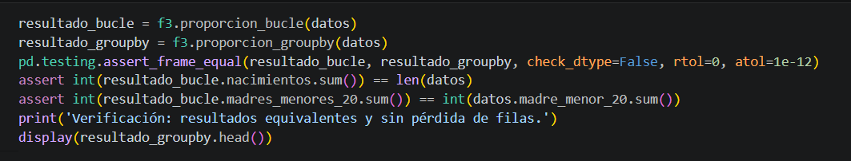
Codificación Nominal y Robustez
Preparación para Modelado
Transformación de la variable categórica REGION_RESIDENCIA mediante One-Hot Encoding.
Control de fuga de datos: Vocabulario aprendido estrictamente del 80% de los datos (entrenamiento).
Tolerancia a fallos: Configuración (handle_Unknown=‘ignore’) para asignar ceros ante categorías nuevas en el conjunto de prueba, previniendo errores de ejecución.
Notes:
Explicar la continuidad entre fases. El notebook F4 verifica las 735.611 filas, las 16 regiones, los 48 pares año-mes y la huella del archivo original.

Slide 15
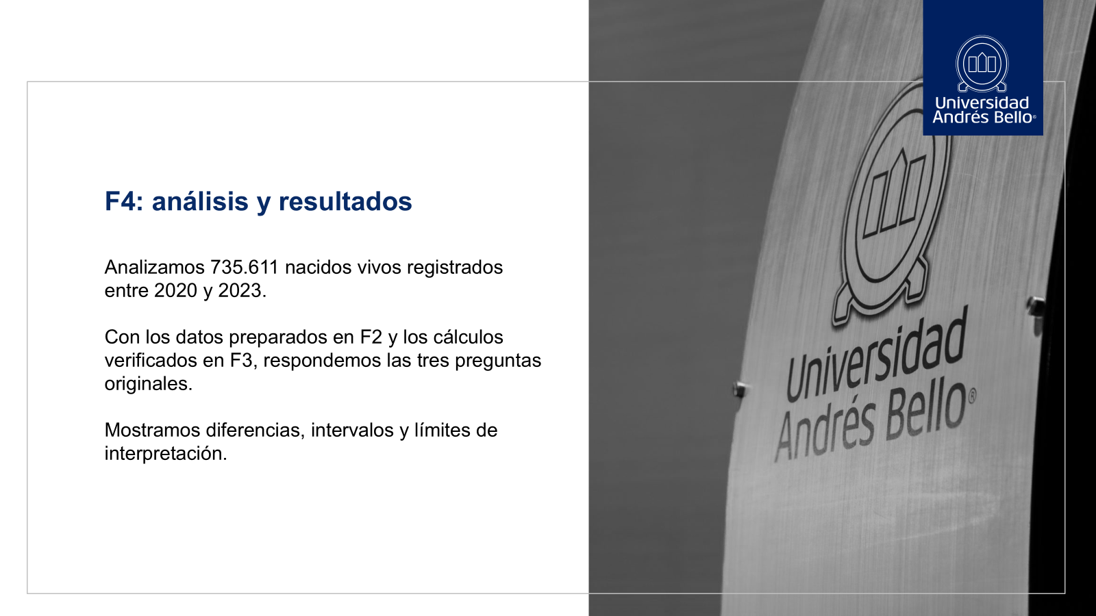

Slide 16
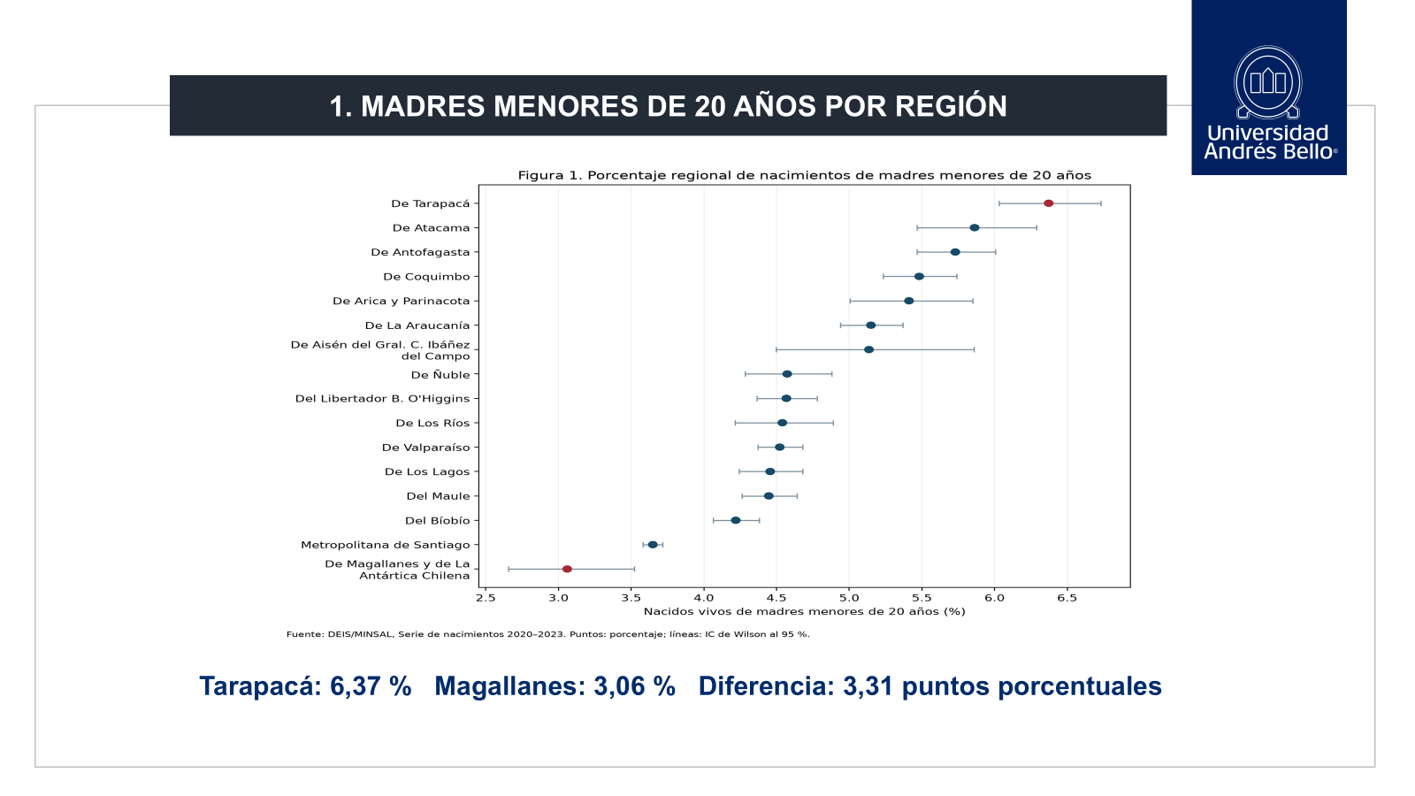

Slide 17
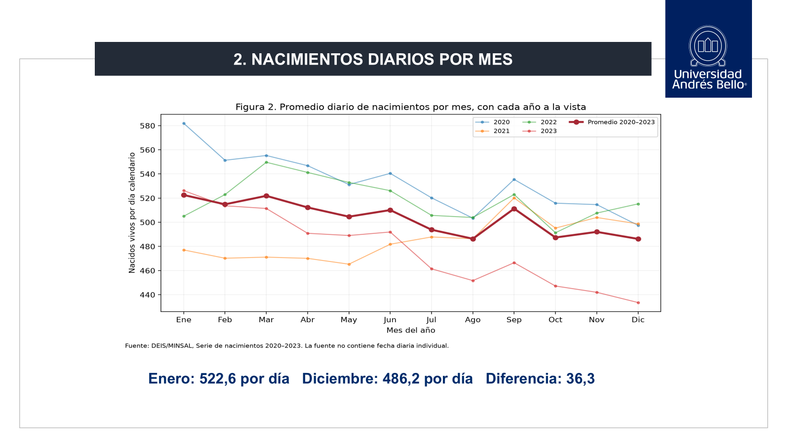

Slide 18
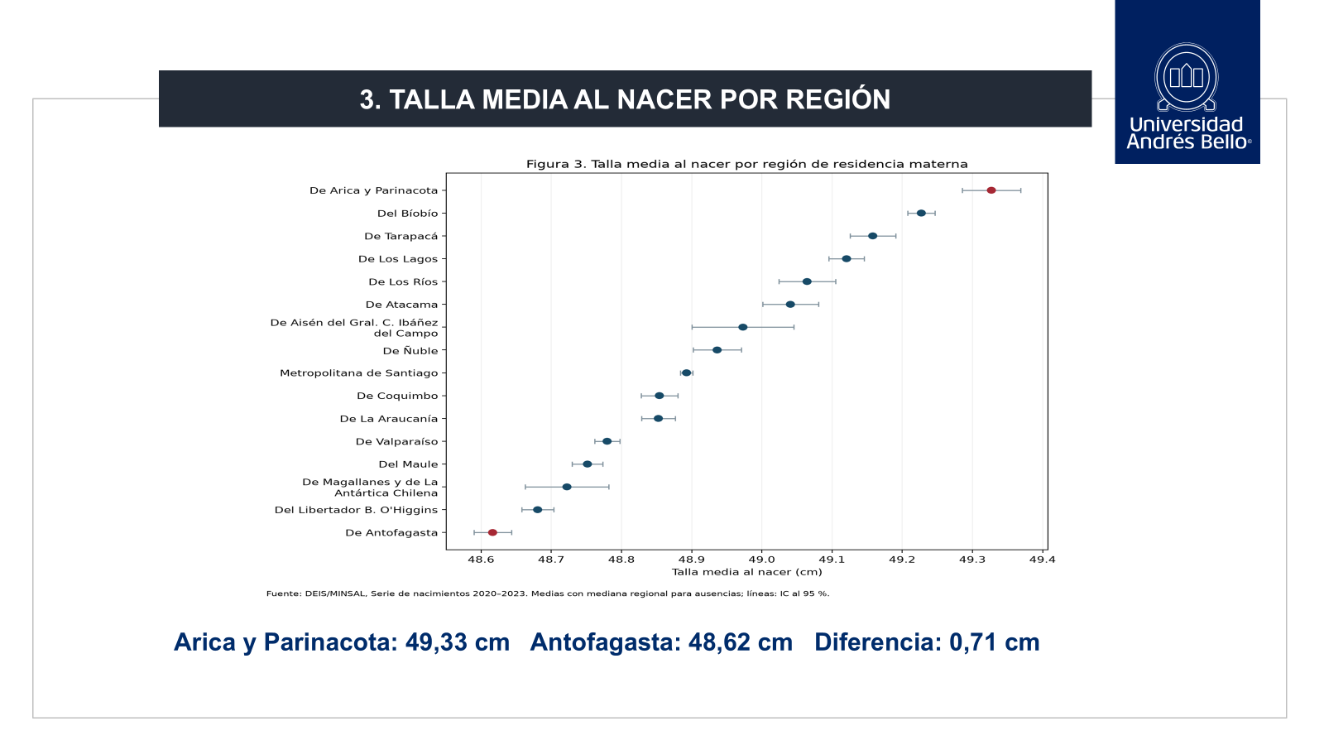

Slide 19
CONCLUSIONES Y LÍMITES
Respondimos las tres preguntas originales.
Los contrastes estadísticos detectaron diferencias entre regiones, mientras que los promedios diarios mostraron variación entre meses.
La serie 2020–2023 describe patrones, pero no permite identificar sus causas.
Notes:
Cierre: retomar las tres preguntas y las unidades de cada resultado. La asociación entre región y maternidad menor de 20 años tuvo V de Cramér 0,036, pequeña pese al p-value bajo. Proponer ampliar la serie histórica y separar tendencia anual de estacionalidad.

